Slide 1
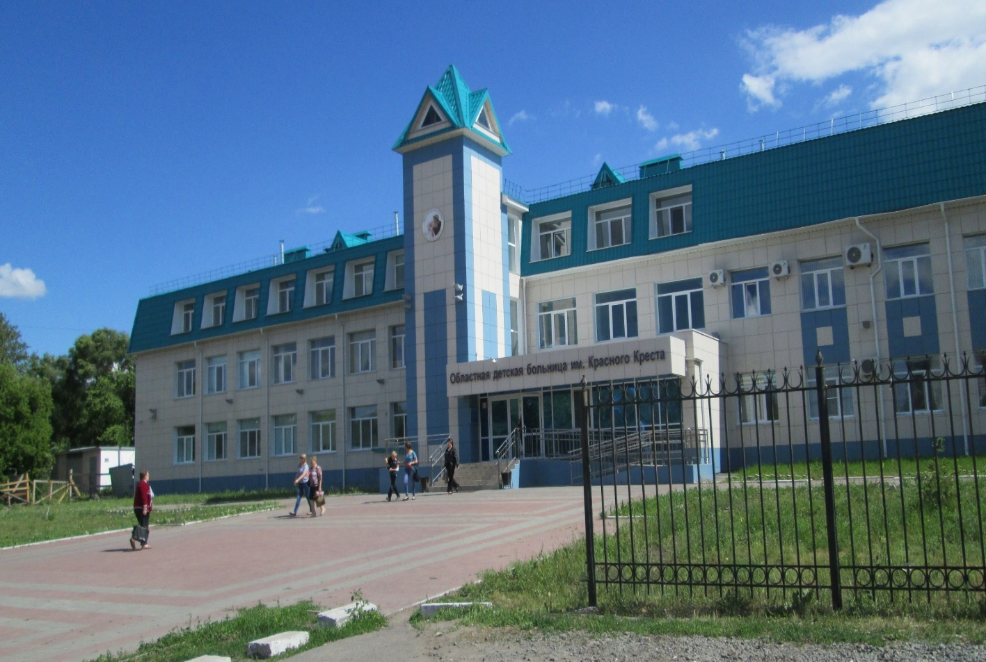
трудоустройство ГОСУДАРСТВЕННОЕ бюджетное учреждение «Курганская областная детская клиническая больница имени Красного Креста» г. Курган
О медицинской организации Вакансии Социальная поддержка

Slide 2
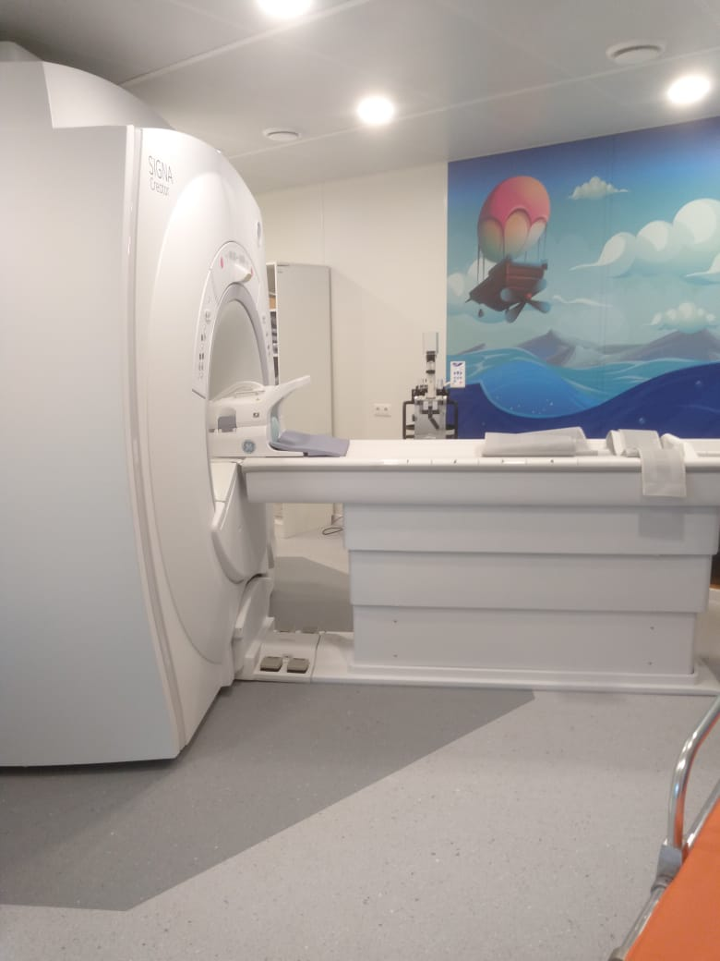
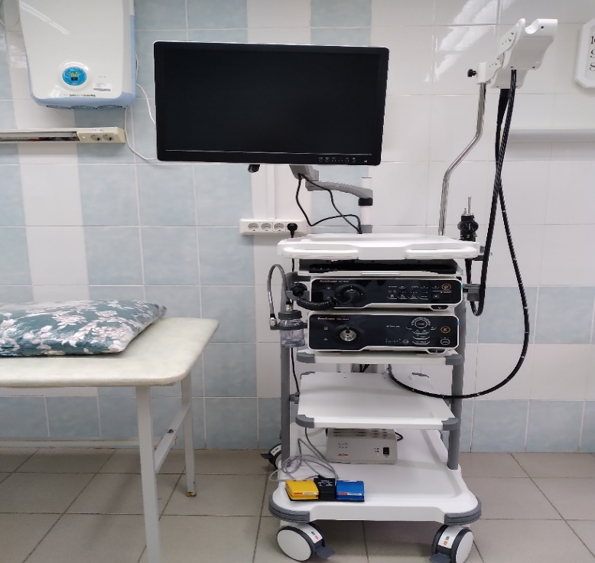
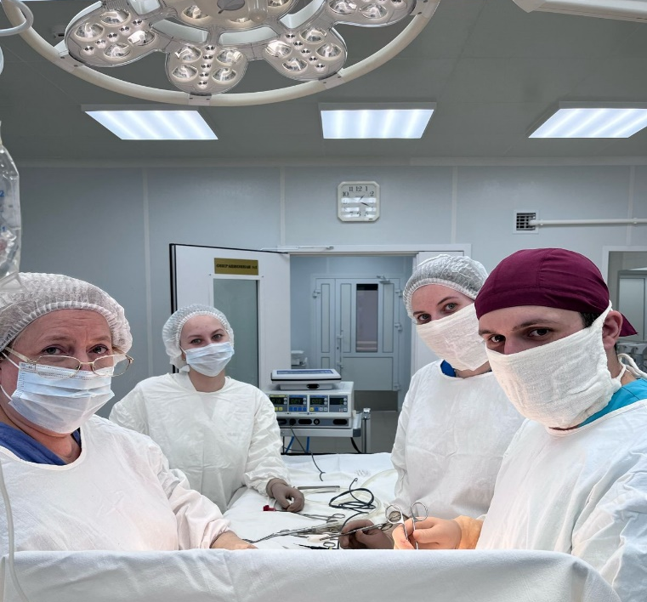
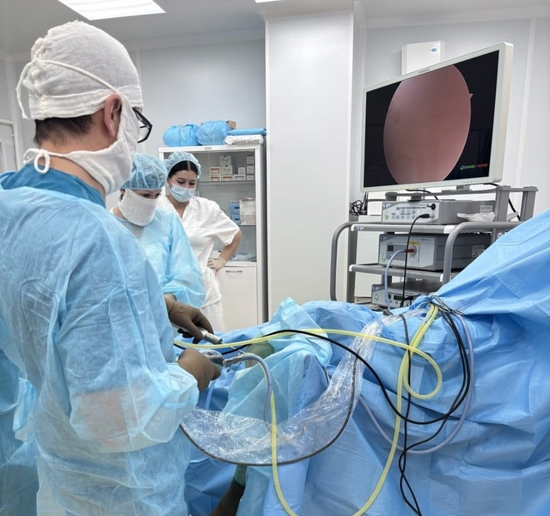
О нас:
Преимущества и возможности трудоустройства в нашей медицинской организации:
Современное оборудование (обновленная материально-техническая база)
Дружный коллектив (система наставничества, корпоративные мероприятия)
Стабильность (надежное государственное учреждение)
Профессиональное обучение
Повышение квалификации
Профессиональная
переподготовка

Slide 3
Медицинская организация для оказания высококвалифицированной специализированной медицинской помощи населению Курганской области в амбулаторно-поликлинических и стационарных условиях с применением высокоэффективных медицинских технологий На базе больницы оказывается специализированная медицинская помощь по специальностям:
педиатрии, неонатологии
пульмонологии, аллергологии-иммунологии
нефрологии, детской урологии-андрологии
детской хирургии, нейрохирургии
гематологии, детской онкологии
детской эндокринологии
травматологии и ортопедии
гастроэнтерологии
оториноларингологии, сурдологии-оториноларингологии
неврологии, медицинской реабилитации
ревматологии
офтальмологии
акушерству и гинекологии

Slide 4
Социальные гарантии
НАШИ ВАКАНСИИ
Информация о самых актуальных вакансиях можно узнать по ссылке https://kurgan-med.ru/privlechenie-meditsinskikh-rabotnikov/informatsiya-po-vakansiyam.php
Должность | Заработная плата
Врач-педиатр | от 75 000 руб.
Врач-неонатолог | от 75 000 руб.
Ежегодный оплачиваемый отпуск | в количестве 28 календарных дней
Дополнительный оплачиваемый отпуск за работу с вредными и (или) опасными условиями труда | в количестве 7 календарных дней
Меры социальной поддержки | Выплата подъемного пособия медицинским работникам после окончания ими образовательных организаций высшего образования (в размере 100 тыс. руб.)
 | Единовременная выплата при трудоустройстве на отдельные должности, включенные в перечень вакантных должностей, (в размере 300 тыс.руб.)
 | Предоставление служебного жилья или частичная компенсация расходов, связанных с наймом (поднаймом) жилого помещения (в размере от 3 тыс.руб. до 10 тыс.руб.)
 | Регулярная профессиональная переподготовка и повышение квалификационного уровня за счет работодателя

Slide 5
СВЯЗАТЬСЯ С НАМИ
Задать вопросы и подать резюме можно любым удобным способом:
Рабочий телефон
8(3522)44-52-63 приемная главного врача
8(3522)44-41-20 отдел кадров
Электронная почта
in@odb45.ru, tla@odb45.ru
Адрес
640008, Курганская область, г. Курган, пр. Конституции, д. 38

